Slide 1

Проект
Информационно-коммуникационная
цифровая платформа (ИКЦП)
«Отходы в доходы»
и перспективы организационного развития
на её базе

Slide 2
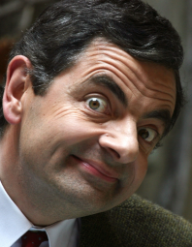
Проект ИКЦП «Отходы в доходы» создаётся для решения проблемы взаимодействия разработчиков и потребителей прорывных инновационных технологий и оборудования
в формирующейся отрасли по сбору, утилизации и переработке отходов.
Оппонент: - А есть ли такая проблема?
1. Во-первых, в стране ещё с ТЕХ времён есть мусороперерабатывающие заводы!
2. Во-вторых, запланировано строительство 5 заводов фирмы Hitachi-Zosen Inova
по переработке отходов общей мощностью 3,5 млн тн отходов/год (!)
правда, не дёшево – за 150 млрд руб, но проблему надо решать!
3. В-третьих, на рынке полно предложений технологий и оборудования
по утилизации и переработке отходов!
4. В-четвёртых, есть куча всяких платформ! Чего ещё надо?

Slide 3
Ну что же, давайте разбираться.
В стране ещё с ТЕХ времён есть мусороперерабатывающие заводы!
Запланировано строительство 5 заводов фирмы Hitachi-Zosen Inova.
А знаете ли Вы что:
В настоящее время в России скопилось более 30 млрд тн отходов
Ежегодная «добавка» - более 70 млн тн отходов
Перерабатывается не более 5%
Под полигоны и свалки занято (площадь Швейцарии!) 4 млн Га земли
5 заводов фирмы Hitachi-Zosen Inova будут перерабатывать всего ещё 5%
Чтобы перерабатывать 70 млн тн/год надо быстро построить ещё 100 таких заводов стоимостью в 3 трлн рублей, а это 15% всего бюджета страны!
Результат: отходы будут продолжать накапливаться практически теми же темпами!

Slide 4
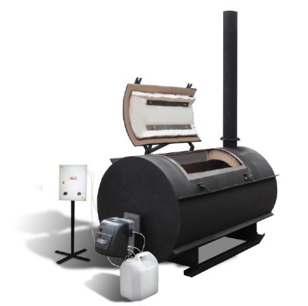
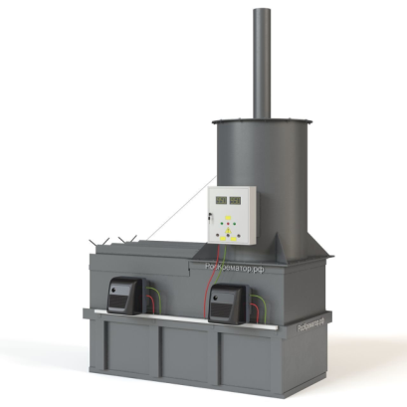
На рынке полно предложений технологий и оборудования по утилизации и переработке отходов и куча всяких платформ
Реально сегодня на рынке в России предлагаются
два типа установок по утилизации
твёрдых бытовых отходов (ТБО),
а также органических, медицинских,
отходов нефтепереработки и пр.
– это фактически закрытые печи
крематоры
и инсинераторы
(отличаются обязательным наличием камеры дожига).
И те, и другие сжигают отходы на газовых горелках или на дизтопливе, процесс циклический, температура сжигания 850 – 900 градС, при этом практически все производители декларируют, что у них с ПДК исходящих газов всё в норме.
Хотя согласно рекомендациям Еврокомиссии температура должна быть не меньше 1200 градС в течение не меньше чем 2 секунд, что гарантирует отсутствие в исходящих газах диоксинов и фуллеренов (вредных углеродных соединений).
Вывод: экологически чистых технологий на рынке России практически нет!

Slide 5
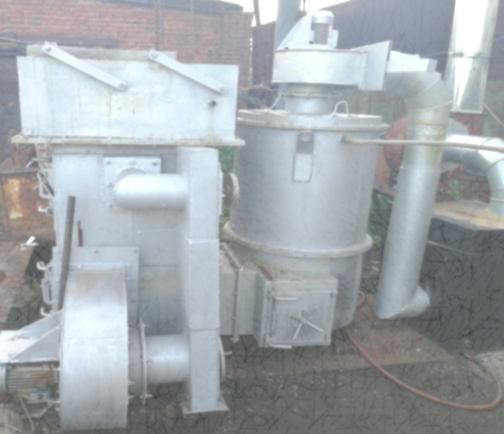
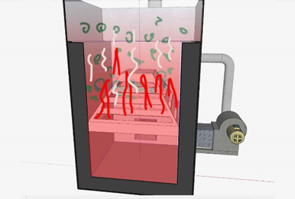
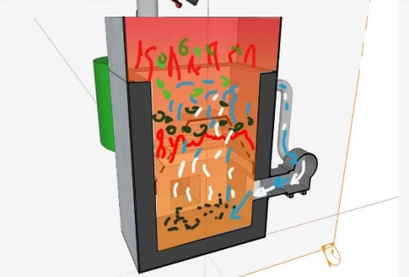
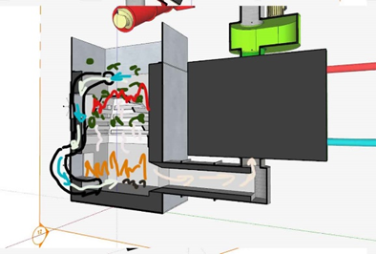
Это не значит, что в России альтернативных технологий нет в природе – они есть, но вывод их на рынок сопряжён с большими трудностями.
Остановлюсь на одном примере –
Установка экологически чистой утилизации УТ-0,1
органических отходов, на основе метода
двухэтапного сверхадиабатического
фильтрационного горения,
который разработан учёными Института проблем
химической физики РАН ещё в 2001 году.
Инновационность современной установки – в модернизированной конструкции, позволившей уменьшить в разы её габариты и предложить рынку линейку Установок с объёмом реактора от 0,1 куб м, до 2,0 куб м с непрерывным циклом работы, закрытым рабочим объёмом, без внешнего топлива, с уменьшением объёма зольного остатка в 30-40 раз

Slide 6
На рынке куча всяких платформ…
Платформа «ТКО-Информ» - управление в сфере обращения с отходами.
АИС «Отходы» - вопросы комплексной автоматизации и мониторинга бизнес-процессов в отрасли для органов власти, региональных операторов, компаний по транспортированию, объектов инфраструктуры.
АИС «Отходы-Региональный оператор» - управление производственной деятельностью предприятий – операторов в сфере обращения с отходами.
АИС «Отходы-Транспортирование» - управлению предприятиями ЖКХ по вывозу и утилизации отходов.
АИС «Отходы-Инфраструктура» - учет и контроль размещения отходов на инфраструктурных объектах.
АИС «Отходы-мониторинг» - система отраслевого мониторинга для региональных органов исполнительной власти
… В принципе это так, но! Посмотрите внимательно -
в формирующейся на наших глазах отрасли промышленности по обработке, утилизации и обезвреживанию отходов производства и потребления есть платформы по учёту и контролю вывоза и утилизации, но…
на них нет места для главных действующих лиц
– для разработчиков прорывных инновационных технологий по переработке отходов

Slide 7
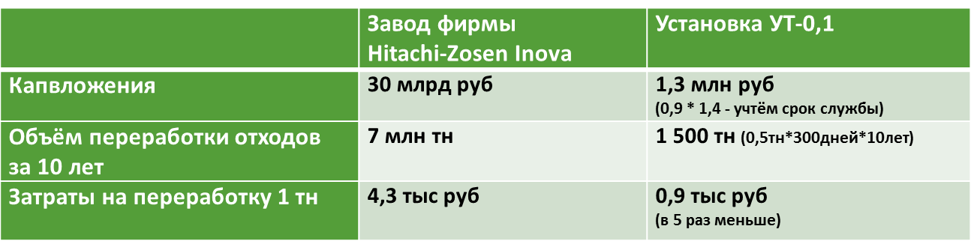

Оппонент:
И что – установки таких масштабов,
производительности и стоимости помогут
решить проблему переработки в стране?
Для оценки таких перспектив попробуем сравнить эффективность сторон в формате «капзатраты на переработку 1тн отходов», например, за срок в 10 лет, без учёта эксплуатационных затрат и доходов (или экономии) от генерации собственной электроэнергии и затрат на доставку отходов от места образования до завода.
Итого: эффективность малых установок на примере
УТ-0,1 как минимум в 5 раз выше (!), чем у мега-завода
импортного производства и это не предел при переходе
на массовое производство!

Slide 8
Если верить нашему Правительству, то в Плане мероприятий по реализации «Стратегии развития промышленности по обработке, утилизации и обезвреживанию отходов…» есть ещё и «вишенка на торте»:
в отдельный блок выделено «Обеспечение инновационного развития отходоперерабатывающей отрасли»,
в качестве приоритетов заявлены
«Разработка мер государственной поддержки развития отходоперерабатывающей промышленности»,
«Импортозамещение оборудования по обработке, утилизации, обезвреживанию отходов и использованию вторичных ресурсов»,
«Повышение экспортного потенциала отечественного оборудования».
Ответственные - Минпромторг России и Фонд поддержки промышленности,
в том числе за пилотный проект - «Переход на отечественное оборудование на предприятиях по обработке и утилизации отходов на территории РФ»,
Выводы:
Дан старт разработкам инновационных отечественых технологий и оборудования!
ИКЦП как платформа для коммуникаций, синергии компетенций и ресурсов всех участников новой отрасли, как акселератор проектов по разработке и выводу на рынок готовых к применению прорывных инновационных технологий и оборудования – востребована временем.

Slide 9
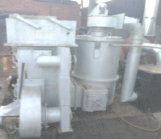
Оппонент: Однако, лозунги хороши на митингах,
до сего дня такой платформы не было и
почему, после того, как она появится,
вдруг всё изменится?
Давайте УТ-0,1 наклепаем 100 тысяч…
Вот мы и подошли к самому главному!
Да, у разработчика есть инновационная,
перспективная, проверенная технология и работающий образец, но!
Чтобы установка вышла на рынок надо решить следующие задачи:
разработать промышленный дизайн, удобный и привлекательный,
разработать или подобрать узел подготовки отходов и узел загрузки,
разработать или подобрать технологию изготовления огнеупорной защиты в реакторе установки,
разработать систему автоматизации и контроля рабочего процесса,
подобрать приборы контроля экологической обстановки в рабочей зоне,
решить вопросы промбезопасности и сертификации установки,
все перечисленные задачи уже под конкретного потребителя (заказчика).
Да и «наклепать» 100 тысяч проблема, если подумать!

Slide 10


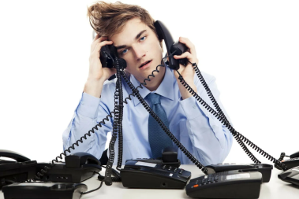
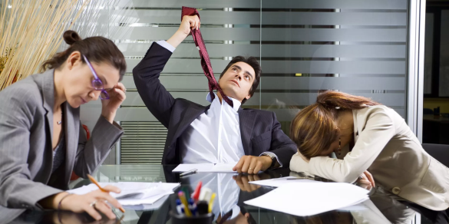
Как сегодня решается эта задача?
Да как обычно:
«лопатится» Интернет,
пишутся письма,
делаются звонки,
ведутся телефонные переговоры представителей разработчика (как правило дилетантов в непрофильной для них сфере) с узкими профильными специалистами,
особенно, если разработчик это малое
инновационное предприятие, само собой
не обладающее большим штатом
разных специалистов.
Что в итоге?
Месяцы поисков и переговоров с плохо прогнозируемым результатом!
На всё нужны дополнительные компетенции, время и деньги!
Где их взять?

Slide 11
Вопрос – сколько стартапов с инновационными технологиями не выживает в такой обстановке?
Оппонент: - А бизнес-инкубаторы, а акселераторы?
Господин Оппонент! Вы всерьёз думаете, что уж
там-то есть спецы на все руки по всем
перечисленным направлениям?
А ведь перечислено не всё, только основное!
И инновационных технологий по переработке отходов в стране не одна!
Установок, только подобных УТ-0,1, надо десятки, сотни и тысячи!
А сколько забытых с советских времён?
А сколько вариантов отходов существует, а, значит, сколько вариантов оборудования для их подготовки должно быть?
А если у потребителя такая ситуация, что ему нужен комплекс
по переработке разных отходов?
А если потребитель хочет встроить переработку отходов
в свою технологию и перевести её в разряд наиболее доступных?
И таких «А…» ещё много…
ИКЦП – это Наилучшая Доступная Технология
решения подобных проблем в 21 веке

Slide 12
Кто её потенциальный участник ИКЦП и почему?
Потенциальные участники | Мотивация
Российский Экологический Оператор - сайт reo.ru и платформа radar.reo.ru | ИКЦП подходит под задачи РЭО и может быть подстроена к системе reo.ru
Ключевые игроки, стейкхолдеры (РОСТЕХ, крупные сырьевые и перерабатывающие компании («производители отходов»), специализированные частные компании | Занять ведущую роль в перспективной отрасли, решить собственные проблемы утилизации отходов, организовать бизнес на переработке отходов
Разработчики технологий и оборудования для утилизации и/или переработки отходов | Возможность реализации разработки и вывода её на рынок
Разработчики локальных инновационных решений, которые помогут повысить конкурентоспособность | Возможность реализации разработки, участия в крупном проекте
Производители сопутствующего оборудования для технологий утилизации | Возможность реализации продукции, участия в крупном проекте, обратная связь
Инвесторы | Возможность снизить риски инвестиций
Потребители: бизнес, ЖКХ, муниципалитеты, экологические организации, в том числе международные | Возможность получения квалифицированной помощи при выборе или заказе оборудования, проведения экспертизы

Slide 13
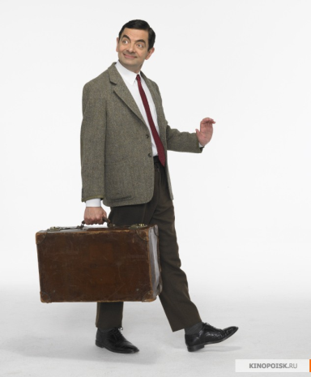
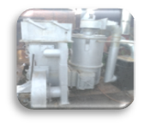
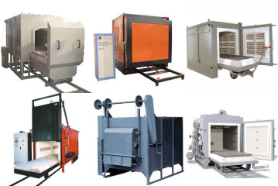



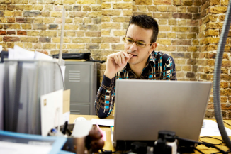
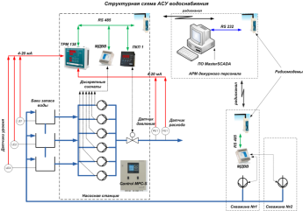

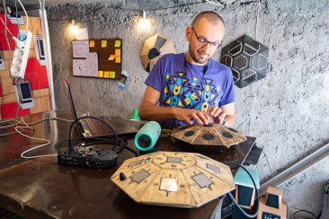

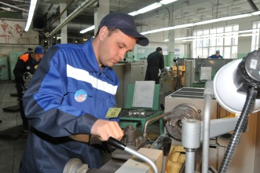
Чем ИКЦП отличается от других платформ ?
И что даёт это в перспективе?
Для Потребителя ИКЦП - маркетплейс
с продуктами (оборудование) и услугами:
поиск/подбор оптимального готового оборудования,
честный рейтинг поставщиков
помощь в формировании заказа в сложных случаях
Для остальных участников ИКЦП - платформа для формирования команд для реализации различных проектов и взаимодействия внутри них – от идеи до производства и внедрения:

Slide 14
  Стадия проекта:
  Разработан прототип ИКЦП и проведена его частичная адаптация к отрасли.
  Проведены исследования рынка услуг в отрасли и оценена мотивация всех потенциальных участников ИКЦП.
  Определены каналы привлечения потенциальных участников в Проект.
  Определен перечень ближайших задач для развития Проекта.
  Определён перечень потенциальных инвесторов для участия в Проекте.
  Предложение для якорного инвестора (обсуждаются):
  Финансовое (инвестиции)за долю в Проекте
  Совместное использование ИКЦП
  Совместный R&D-центр (но, возможно, это на стадии продажи генеральному инвестору)
  Финансы
  Инвестиции требуются на разработку дизайна ИКЦП, корректировку архитектуры и продвижение,
  Размер инвестиционной потребности
  Показатели инвестиционной привлекательности - на данный момент нет достоверной информации для оценки.
  Оценка бизнеса – пока нет достоверной информации для оценки.

Slide 15
Рыночная стратегия и монетизация (в работе)
1. Доработка платформы.
2. Подготовка и подписание партнёрских программ.
3. Создание базы данных проблем «производителей отходов» – решение проблемы должно существенно влиять на состояние экологии.
4. Создание базы данных по «инноваторам».
Рыночный потенциал ИКЦП (для обсуждения)
Оценка вариантов монетизации.
Вариант 1. Процент от транзакций на платформе.
Вариант 2. Абонентская плата за пользование платформой.
Вариант 3. Продажа ключевому игроку в отрасли.
Вариант 4. Собственное использование для развития кластера на базе платформы.
ЕКОМЕНДАЦИИ ПО ЗАПОЛНЕНИЮ

Slide 16
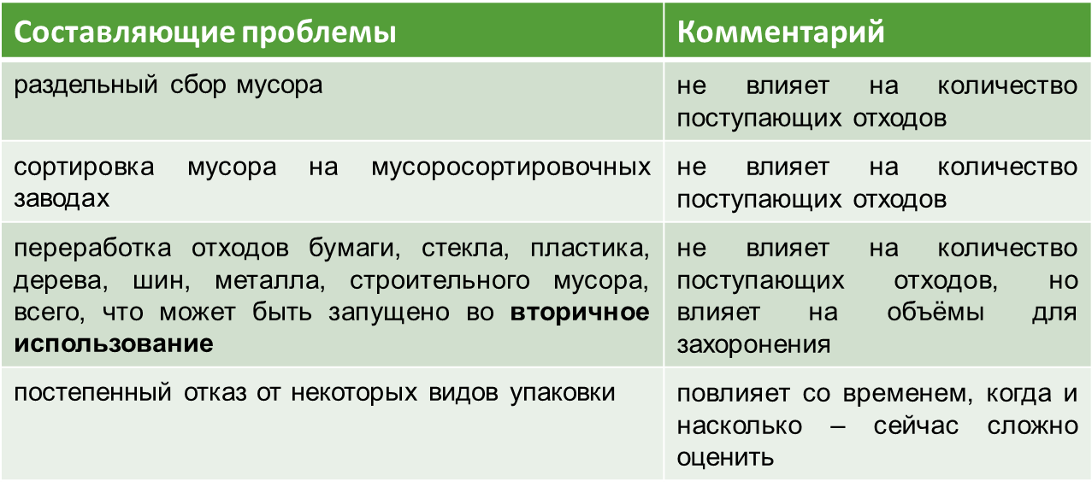
ЕКОМЕНДАЦИИ ПО ЗАПОЛНЕНИЮ
ПРИЛОЖЕНИЕ. Почему мы не можем пойти по пути Европы?
Общеизвестные, обсуждаемые и находящие своё решение составляющие глобальной проблемы:
Но на внедрение в практику всего перечисленного требуется время, затраты на разработку новых технологий и капитальные вложения в оборудование
А самое главное, как видно из сделанных выше оценок,
эти составляющие проблему в целом не решают
– мусора на полигонах меньше не станет и заводов по его переработке не хватит.

